Slide 1
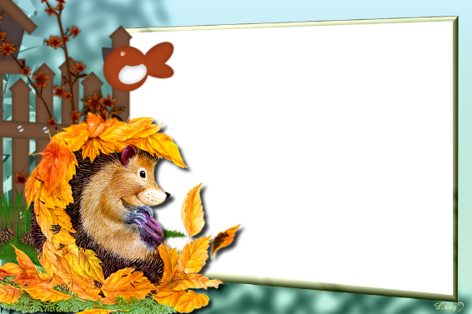
NMA
Őszi matek
5. osztály
Készítette:
Nagyné Madár Anikó
Átdolgozta:
Basa Éva

Slide 2





Mennyit érnek a levelek?.
NMA
3000x7
200x40
8x40000
700x30
6000x4
900x50
700x100
500x40
Notes:
A füzetbe önállóan leírják a műveletet és az eredményt is.

Slide 3

NMA
200x40= 8000
700x100= 70000
6000x4= 24000
3000x7= 21000
700x30= 21000
500x40= 20000
8x40000= 320000
900x50= 45000
Notes:
Ellenőrzés

Slide 4

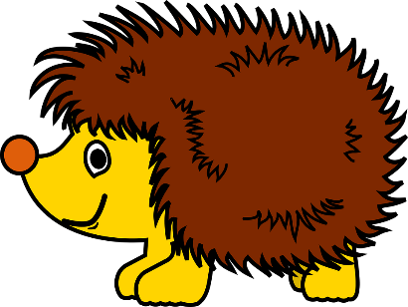
Melyik levél alatt bújt el a süni?
77000
35000
13478
36000
56789
50000
Nem a 66000-51000
Nem a 4sz7t8e3E1T
Nem a 70x500
Nem az 100000 fele
Nem a 100000-64000
Nem a 2e5T4sz7E3t
Nem a 7000x4
Nem a 34000+43000
Nem a 21000 duplája
15000
57432
42000
28000
NMA
Notes:
Minden újabb állítás után le kell írni a füzetbe azt a számot, ami nem lehet már.

Slide 5



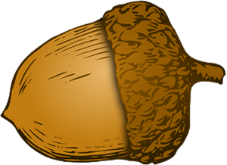
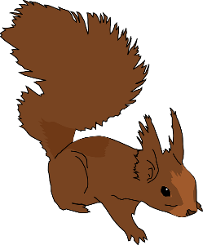


14000 |  |  | 17000 |  |  | 20000
 |  |  |  | 38000 |  | 40000
54000 |  | 56000
 | 75000 |  |  | 78000
 |  |  | 87000 |  |  | 90000
 | 95000 |  |  | 98000
7. Mely számokon
állnak a képek?
alma:
tök:
süni:
makk:
mókus:
levél:
19000
35000
58000
77000
84000
100000
NMA

Slide 6
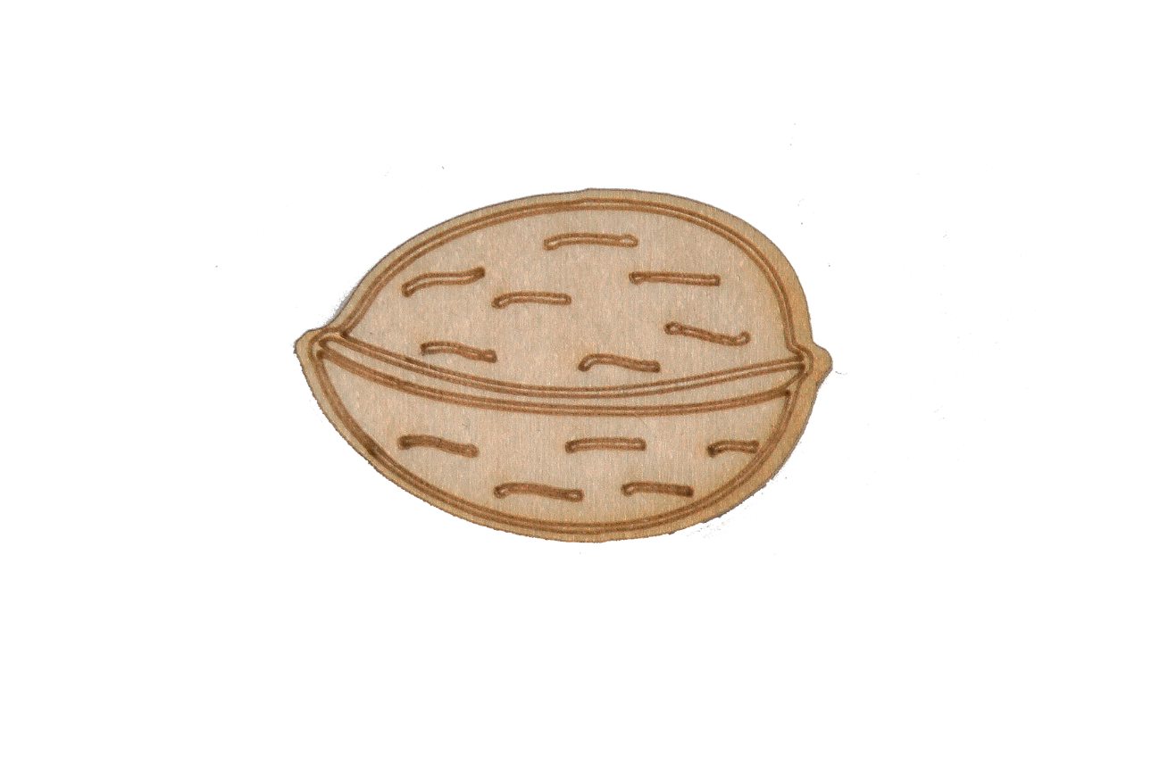
Melyik szám marad a dióban?
NMA
45650
+18530
50760
- 18375
Mondjunk el mindent
erről a számról!
64180
32385
64180
428761
252346
+176415
81621
- 37274
125647
32385
428761
44347
44347
Notes:
A füzetbe leírják, megoldják, majd közös ell.

Slide 7


A zöld ceruzád mutasd, ha nem minden feladatot sikerült megoldanod!
Értékelés:
A sárga ceruzád emeld fel, ha egész órán ügyesen dolgoztál!
NMA
Pirosat, ha legközelebb szeretnél sokkal jobban figyelni, dolgozni!

Slide 8

Nagy munka volt,
ügyesek voltatok!
NMA

